Slide 1



Slide 2




种子
鱼儿
小鸟
白云
蓝天 树林 泥土 祖国
请你帮帮它们，帮它们找到家

Slide 3



lán tiān shì bái yún de jiā
蓝 天 是 白 云 的 家

Slide 4


小鸟的家在哪里？
shù lín shì xiǎo niǎo de jiā
树 林 是 小 鸟 的 家

Slide 5



xiǎo hé shì yú er de jiā
小 河 是 鱼 儿 的 家

Slide 6
ní tǔ shì zhǒnɡ zi de jiā
泥 土 是 种 子 的 家

Slide 7

lán tiān shì bái yún de jiā
蓝 天 是 白 云 的 家，
shù lín shì xiǎo niǎo de jiā
树 林 是 小 鸟 的 家，
xiǎo hé shì yú er de jiā
小 河 是 鱼 儿 的 家，
ní tǔ shì zhǒnɡ zi de jiā
泥 土 是 种 子 的 家 。

Slide 8

中华人民共和国

Slide 9
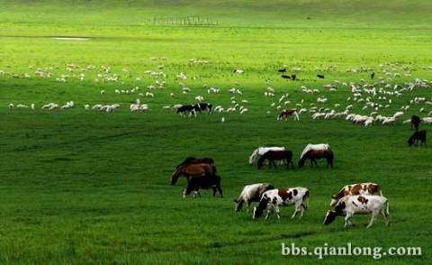
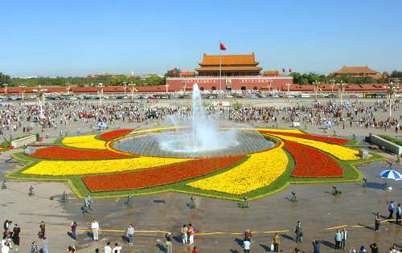
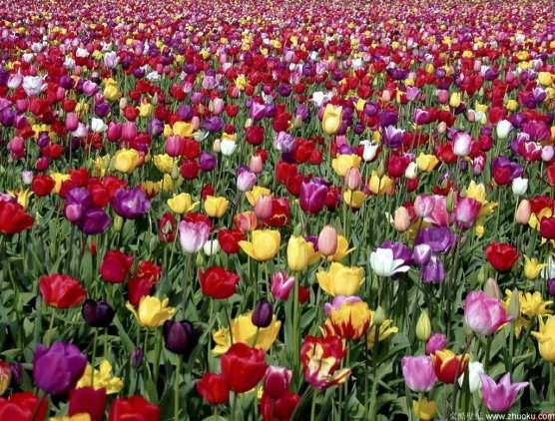
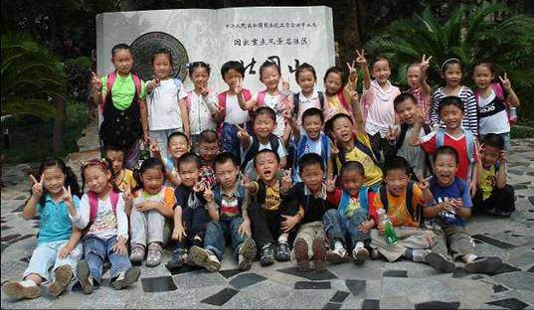


中华人民共和国

Slide 10
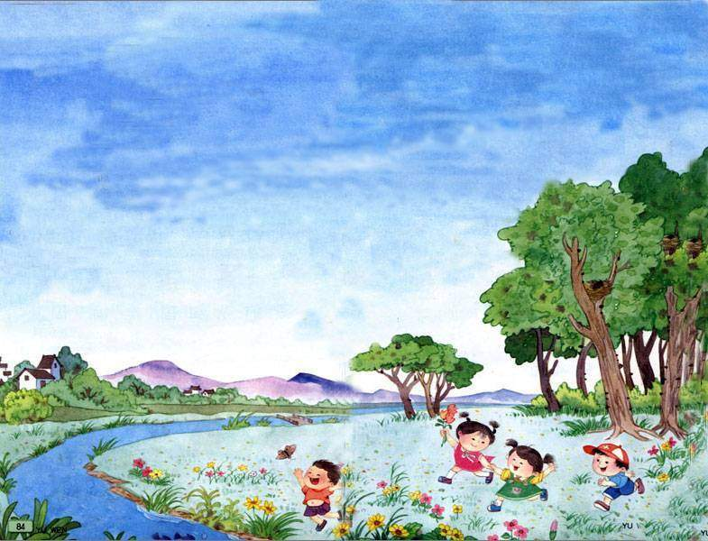
wǒ mén shì zǔ ɡuó de huā duǒ
我 们 是 祖 国 的 花 朵 ，
zǔ ɡuó jiù shì wǒ mén de jiā
祖 国 就 是 我 们 的 家 。

Slide 11




家
蓝天是白云的家，
树林是小鸟的家，
小河是鱼儿的家，
泥土是种子的家。
我们是祖国的花朵，
祖国就是我们的家。

Slide 12

羊村举办美食大会了！欢迎各位小朋友们来参加！

Slide 13



嘿嘿，想过去就要背诵出《家》这一课，要背对哦！

Slide 14
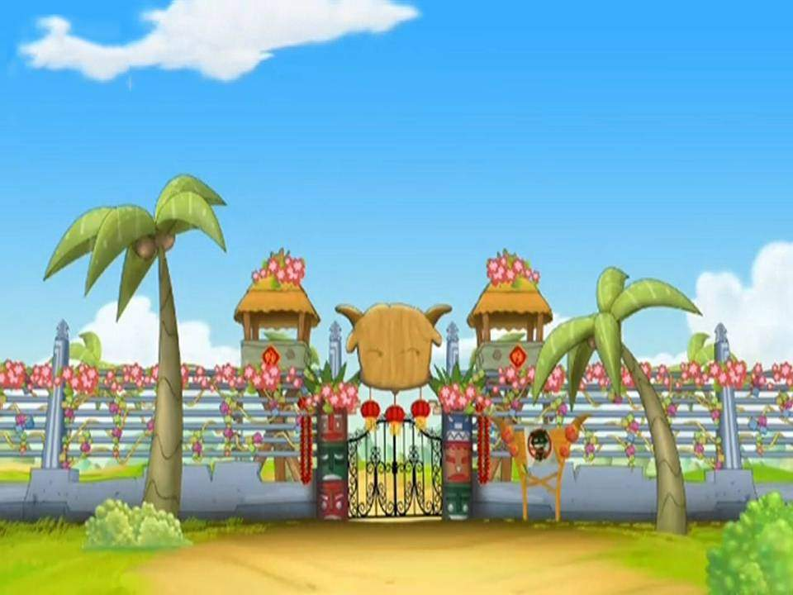

想进大门要先回答问题，对的才可以进羊村。

Slide 15

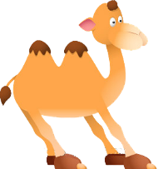




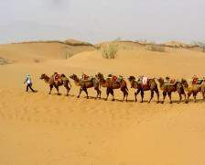

它们的家在哪？请连线。

Slide 16
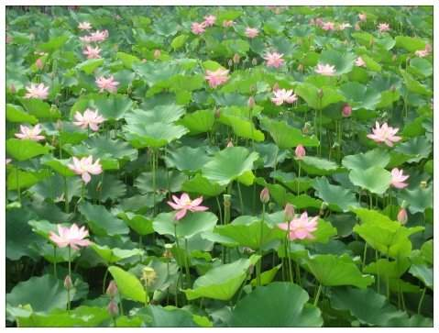
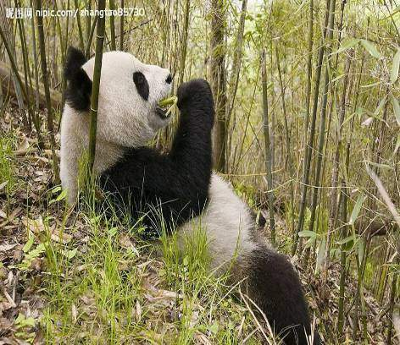
加油，现在请看图，说说句子，说对就可以进羊村了。
_____是_____的家。
_____是_____的家。

Slide 17



_____是_____的家。
_____是_____的家。

Slide 18

你真棒！

